Slide 1

Wege aus der
Finanzkrise
Nicola Liebert
27.2.2012
Attac

Slide 2
Eurokrise/Schuldenkrise: mögliche Gegenmaßnahmen
Sparen?
Rauswachsen aus der Krise?
Ausstieg/Rauswurf aus der Währungsunion?
Schuldenerlass!
(Insolvenzverfahren mit Schiedsgericht)
Reform der Währungsunion!
(Eurobonds, Wirtschaftsunion)
Einnahmen erhöhen!
(Steuern)

Slide 3
Schuldenkrise = Verteilungskrise
Staatsschulden Deutschlands | Privatvermögen in Deutschland
2 Bio. € | 7,4 Bio. € gesamt 2,6 Bio. € Top 1 Prozent
Folgen der Vermögenskonzentration:
- Spekulationsrisiken durch Renditeerwartungen
- Nachfragelücke durch schrumpfende Lohnquote
→ Krisenanfälligkeit

Slide 4
Einkommens- und Vermögenskonzentration
Entkoppelung von Arbeit u. Einkommen Arbeitsmarktreformen, Vorstandsvergütung, Steuerreformen
→ 1999-2009 Einkommen unterstes Dezil ↓ 9,6%
oberstes Dezil ↑ 16,6%
Vermögensverteilung Deutschland
Weltweit: 1% HNWIs = 38% des Vermögens
Bevölkerungsgruppe | Anteil am Gesamtvermögen
Untere 50 Prozent | 1,4%
Top 10 Prozent | 66,6%
Top 1 Prozent | 35,8%
Top 0,1 Prozent | 22,5%

Slide 5
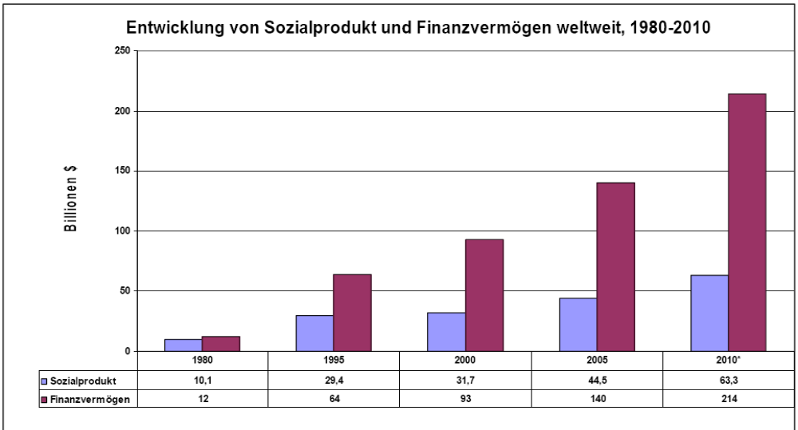
Finanzvermögen - Realwirtschaft
USA Verhältnis Finanzvermögen : BIP
1988 das 4,5-fache - 2008 das 10,5-fache
Quelle: McKinsey Quartely Jan. 2007

Slide 6
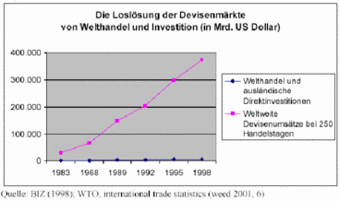
Entwicklung Devisenmärkte

Slide 7
Finanzmärkte: Was wird gehandelt (Jahresumsätze)
Aktien 63 Bio. $
Festverzinsliche Wertpapiere 24 Bio. $
Devisen (inkl. Devisenderivate) 1007 Bio. $
Derivate (Terminmärkte, Rohstoffe) 708 Bio. $
- Futures
- Optionen
- Swaps
- verbriefte Derivate (Zertifikate u.a.)
Vgl. globale Wirtschaftsleistung 70 Bio. $

Slide 8
Gegenmaßnahmen I: Steuern
Sinn von Steuern
- Einnahmewirkung
- Verteilungswirkung
- (Lenkungswirkung)
Für ein gerechteres Steuersystem
- progressive Einkommensteuer
- Konzernbesteuerung
- Vermögensteuer
- Vermögensabgabe (Lastenausgleich)

Slide 9
Gegenmaßnahmen II:
Finanzmärkte schrumpfen
Trennung Investmentbanking – Geschäftsbanken
Too-big-to-fail-Banken zerschlagen
Modell Sparkassen/Genossenschaftsbanken
Finanztransaktionssteuer
Verbot riskanter Finanzwetten, „Finanz-TÜV“
Reichtumskonzentration umkehren
(Steuern, Arbeitnehmerseite stärken)
Solidarische Non-profit-Ökonomie statt Wachstumszwang

